Slide 1
КЛИМАТ АФРИКИ
7 КЛАСС

Slide 2
Факторы
климатообразования
Широта местности
Солнечная
радиация
Влияние морей и
океанов
Рельеф
Подстилающая
поверхность

Slide 3
Компоненты климата
Среднегодовая
температура
Среднемесячная
температура
января, июля
Абсолютный
максимум и
минимум
температур
Годовое количество
осадков
Господствующее
направление ветра

Slide 5
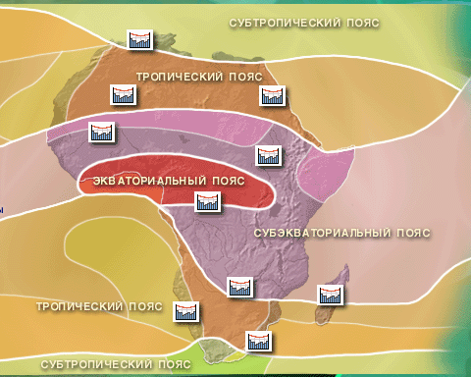
Климатические пояса

Slide 6
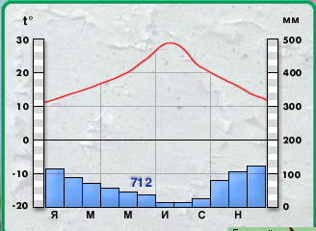
Алжир. Средиземноморский субтропический климат

Slide 7
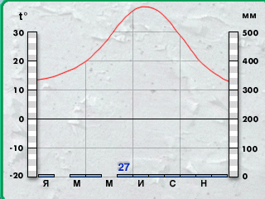
Валлен. Тропический климат

Slide 8
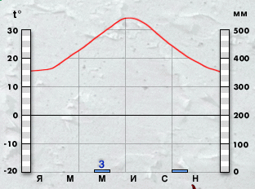
Асуан. Континентальный тропический климат

Slide 9
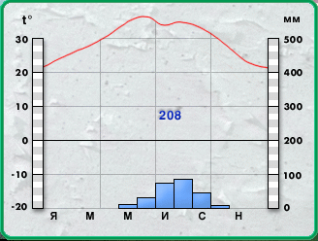
Томбукту. Субэкваториальный климат

Slide 10
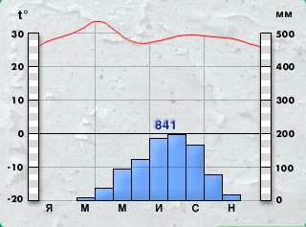
Годовой ход температуры и осадков в Малакале.Субэкваториальный климат

Slide 11
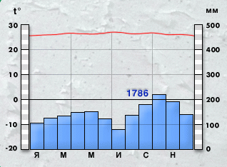
Годовой ход температуры и осадков в Мбандаке. Экваториальный климат.

Slide 12
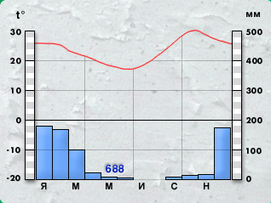
Годовой ход температуры и осадков в Ливингстоне. Субэкваториальный климат.

Slide 13
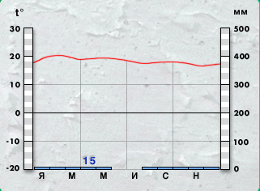
Годовой ход температуры и осадков в Свакопмунде. Тропический климат.

